Slide 1



Slide 2




BIỆT ĐỘI ANH HÙNG
HƯỚNG DẪN
Hãy giúp cảnh sát bắt những tên cướp bằng cách trả lời đúng những câu hỏi.
2 Đội

Slide 3






1
2
3
4
POW!
Tiếp

Slide 4


Kể tên các thức ăn chứa nhiều chất bột đường?
Cơm, bún, phở, bánh mì…
Trở về

Slide 5
Kể tên các thức ăn chứa nhiều chất béo?
Thịt lợn mỡ, lạc, dầu vừng (mè), dầu đậu nành….
Trở về

Slide 6
Kể tên các thức ăn chứa nhiều chất đạm?
Thịt lợn, thịt gà, lạc, nấm, trứng, tôm, cá….
Trở về

Slide 7
Kể tên các thức ăn chứa nhiều vitamin và khoáng chất?
Súp lơ, rau cải, đu đủ, nước ép cà rốt, lòng đỏ trứng…
Trở về

Slide 8





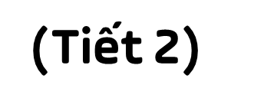
Thứ … ngày … tháng … năm …

Slide 9


Slide 10


2) Vai trò của các nhóm chất dinh dưỡng đối với cơ thể

Slide 11

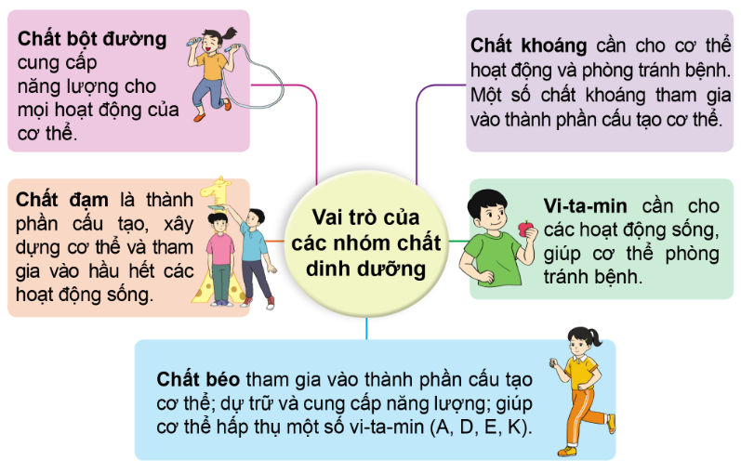

Nêu vai trò của từng nhóm chất dinh dưỡng đối với cơ thể.
Thảo luận nhóm
Thảo luận nhóm

Slide 12




Trình bày trước lớp
Trình bày trước lớp
Nhận xét
Trình bày

Slide 13
Chất bột đường: cung cấp năng lượng cho mọi hoạt động của cơ thể.
Chất đạm: là thành phần xây dựng, cấu tạo cơ thể và tham gia vào hầu hết các hoạt động sống.
Chất béo: tham gia vào cấu tạo cơ thể, dự trữ và cung cấp năng lượng, giúp hòa tan một số vi-ta-min.
Vi-ta-min: cần cho hoạt động sống và giúp cho cơ thể phòng tránh bệnh.
Chất khoáng: cần cho cơ thể hoạt động và phòng tránh bệnh. Một số chất khoáng tham gia vào thành phần cấu tạo cơ thể.

Slide 14



Mỗi nhóm chất dinh dưỡng đều có 1 vai trò quan trọng, vì vậy trong một bữa ăn cần phải đảm bảo sự kết hợp đa dạng giữa các nhóm chất dinh dưỡng để giúp cơ thể cung cấp đủ năng lượng cho mọi hoạt động.

Slide 15


Slide 16
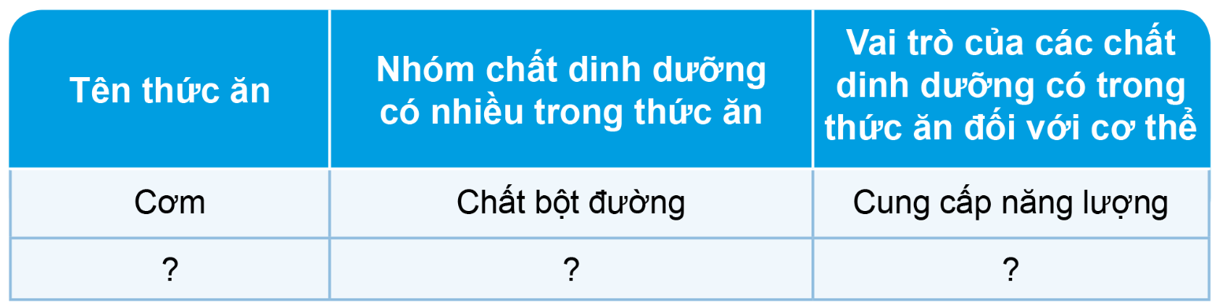

Kể tên các thức ăn mà em đã ăn ngày hôm qua. Hãy cho biết nhóm chất dinh dưỡng nào có nhiều trong mỗi thức ăn đó và vai trò của chúng đối với cơ thể theo gợi ý dưới đây.

Slide 17
Tên thức ăn | Nhóm chất dinh dưỡng có nhiều trong thức ăn | Vai trò của các chất dinh dưỡng có trong thức ăn đối với cơ thể
Bánh mì | Chất bột đường | Cung cấp năng lượng
Thịt bò | Chất đạm | Tham gia vào cấu tạo cơ thể
Cam | Vi-ta-min | Giúp cơ thể phòng tránh các bệnh
........

Slide 18


Slide 19



Trò chơi “Lật mảnh ghép”
Luật chơi: Trả lời đúng một câu hỏi sẽ mở được một mảnh ghép. Khi trả lời được tất cả các câu hỏi chúng ta sẽ hoàn thành được hình ảnh.

Slide 20
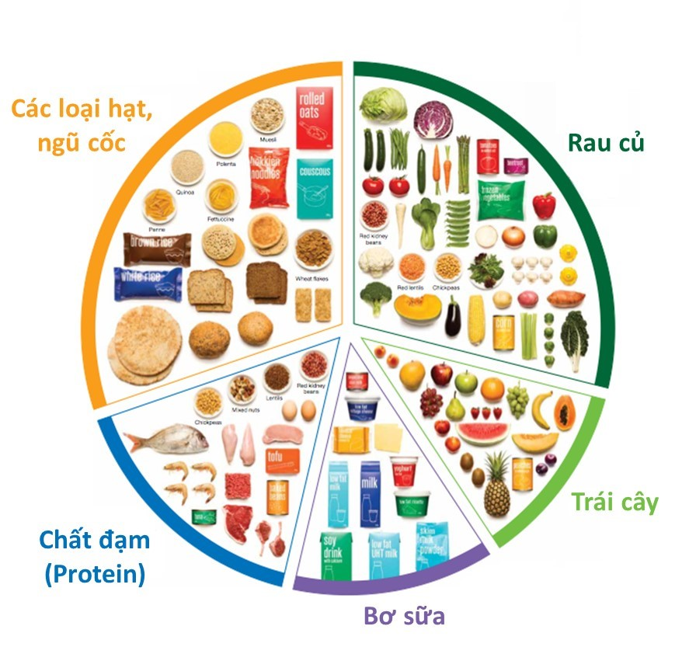
1
2
4
3
Notes:
Trả lời xong bấm trái tim để đến bài mới

Slide 21


Nêu vai trò của chất bột đường đối với cơ thể
Cung cấp năng lượng cho mọi hoạt động của cơ thể.

Slide 22
Nêu vai trò của chất đạm đối với cơ thể
Là thành phần xây dựng, cấu tạo cơ thể và tham gia vào hầu hết các hoạt động sống.

Slide 23
Nêu vai trò của Vi-ta-min đối với cơ thể
Cần cho hoạt động sống và giúp cho cơ thể phòng tránh bệnh.

Slide 24
Nêu vai trò của chất béo đối với cơ thể
Tham gia vào cấu tạo cơ thể, dự trữ và cung cấp năng lượng, giúp hòa tan một số vi-ta-min.

Slide 25



Slide 26

Cảm ơn quý thầy cô đã ủng hộ bài soạn điện tử 2,3,4 của Hiền Trần
Hiền Trần đang theo soạn tiếp bộ Chân trời sáng tạo, KNTT, Cánh diều- lớp 5 chương trình thay sách năm tới. liên hệ với em qua HIỀN TRẦN ZALO duy nhất SĐT: 0353095025
Để biết thêm nhiều tài nguyên hay các bạn hãy truy cập Facebook:
NHÓM GIÁO ÁN ĐIÊN TỬ 4,8,11 ( coppy link bên dưới vào tìm kiếm fb )
https://www.facebook.com/groups/514479210372531/?ref=share_group_link

